Slide 1
HARMONY EVEIL
REFLEXOLOGIE
MASSAGE BIEN ETRE
📧celine@harmony-eveil.fr
📞 06 22 46 07 12
💻 www.harmony-eveil.fr

Slide 2
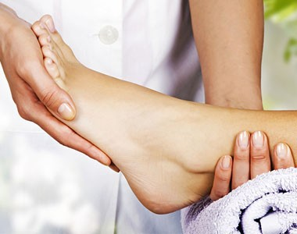
La réflexologie plantaire ?
Technique manuelle douce et naturelle
Consiste à exercer des digipressions sur des zones reflexes situées sous les pieds (organes, glandes, muscles, os).
Chaque pied est une représentation miniature du corps humain.

Slide 3
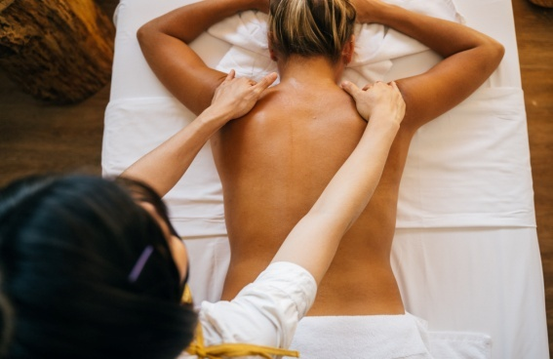
Massage bien être du dos
Association de différents mouvements sur une musique relaxante
Détend les muscles du dos, des épaules, de la nuque et des bras
Stimule la circulation sanguine, lymphatique et énergétique

Slide 4
Bienfaits pour les collaborateurs ?
Diminue le stress et les angoisses
Soulage les douleurs et tensions musculaires
Pause : relaxation / détente
Renforce le système immunitaire
Augmente la vitalité
Améliore le sommeil
Rééquilibre et détoxifie le corps
Favorise la concentration

Slide 5
Intérêts pour l’entreprise ?
Anticipation des risques d’absentéisme
Fidélisation des collaborateurs
Valorisation de l’image
Bien-être physique et psychologique au travail :
- augmente la productivité
- améliore les performances des salariés

Slide 6
Prestations en entreprise
Séance massage du dos ou réflexologie plantaire
Exemple : Dans le cadre d’une journée bien-être au travail, séminaire en cadeau de fin d’année ou encore lors de l’atteinte d’objectif, etc
Forfait journée ou demi-journée
Séances de 30 minutes par salarié
Prestation modulable en fonction des besoins
Demandez un devis : celine@harmony-eveil.fr

Slide 7
Prestations en entreprise
Animation atelier réflexologie d’une heure
sur un thème précis
Ex : Diminuer le stress et soulager ses douleurs musculaires
grâce à la réflexologie
Présentation de la réflexologie plantaire ou palmaire :
Son fonctionnement
Ses bienfaits
Carte des zones réflexes
Explication et repère des zones à stimuler durant l’atelier sur les mains ou pieds
Exercice de respiration pour diminuer le stress et détendre les tissus musculaires, activer le système nerveux parasympathique
Démonstration et réalisation de l’auto-massage
Demandez un devis : celine@harmony-eveil.fr

Slide 8
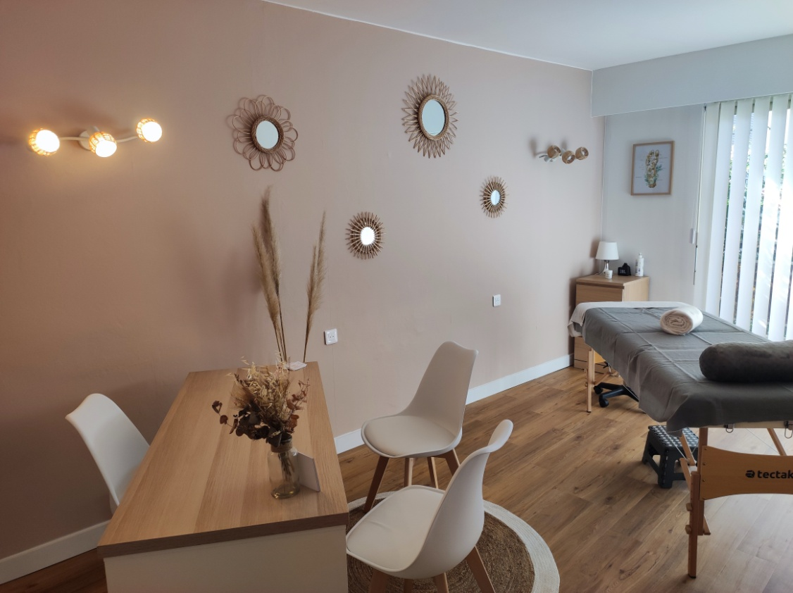
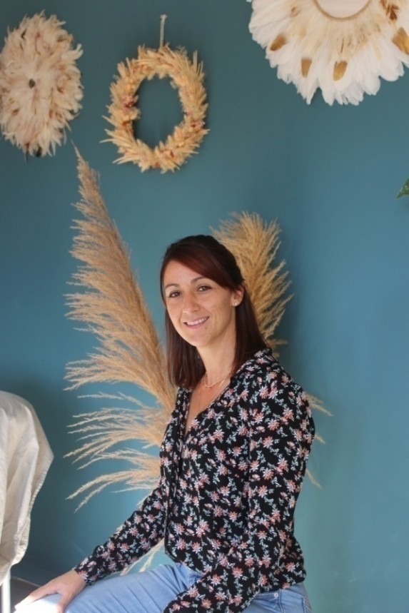
HARMONY EVEIL
📍Cabinet paramédical
38 Bd Sadi Carnot
Imm. Les Eucalyptus
06 110 Le Cannet
📧celine@harmony-eveil.fr
CELINE BONNET
Réflexologue certifiée
Conseillère Fleurs de Bach
Massage bien être
📞 06 22 46 07 12
💻 www.harmony-eveil.fr

